Slide 1
第三部分 Qbit玩法
第三十三课：蓝牙重力控制

Slide 2
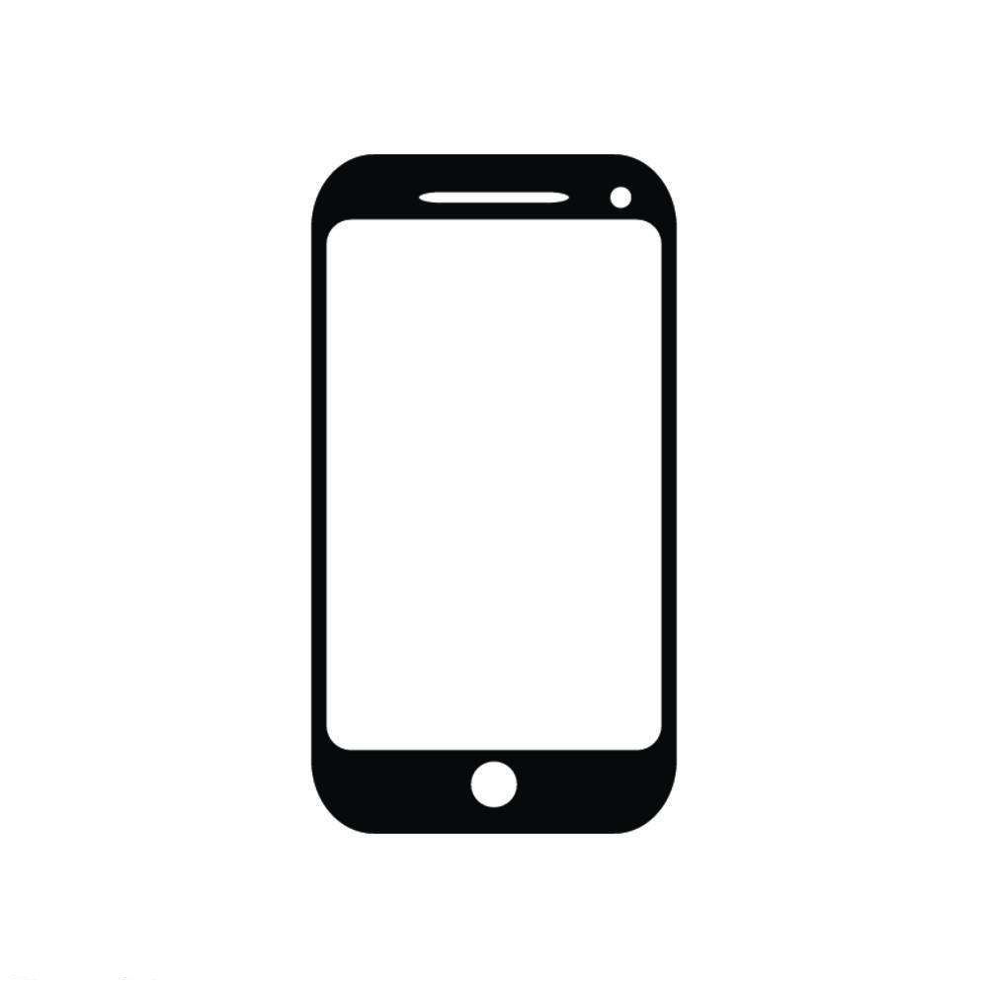
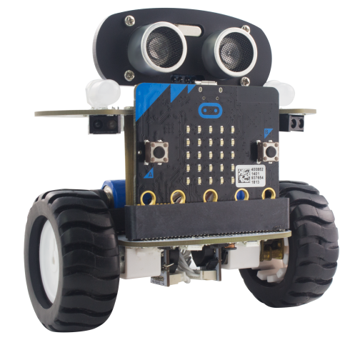
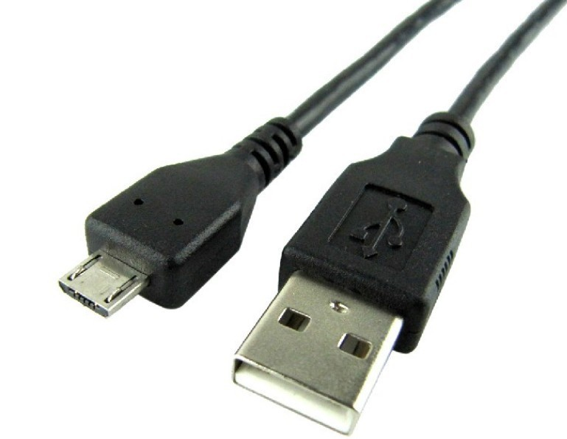
课前准备：
我们需要准备以下物品
智能手机
平衡小车
micro usb数据线

Slide 3
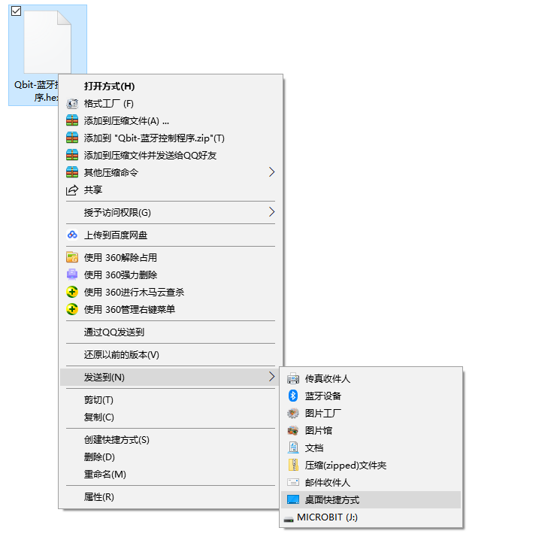
课前准备：
将Qbit蓝牙控制程序下载到microbit里面

Slide 4
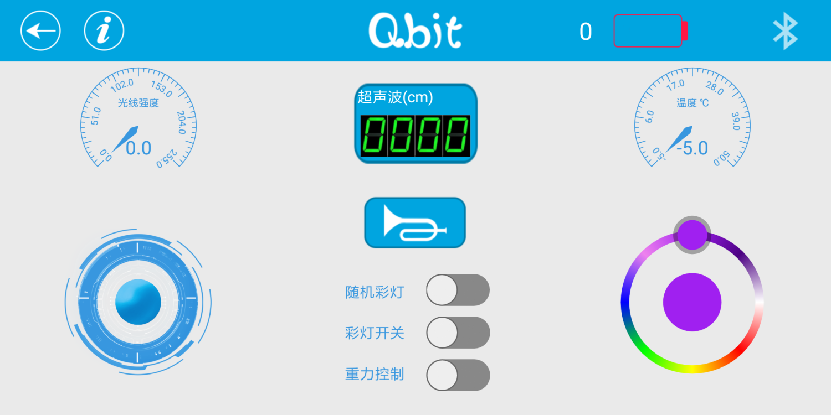
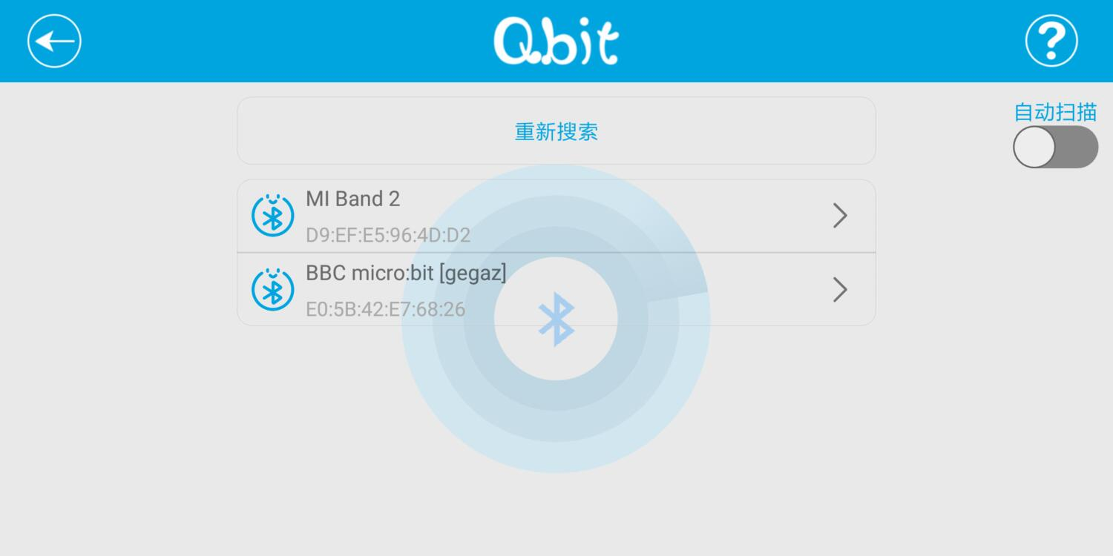
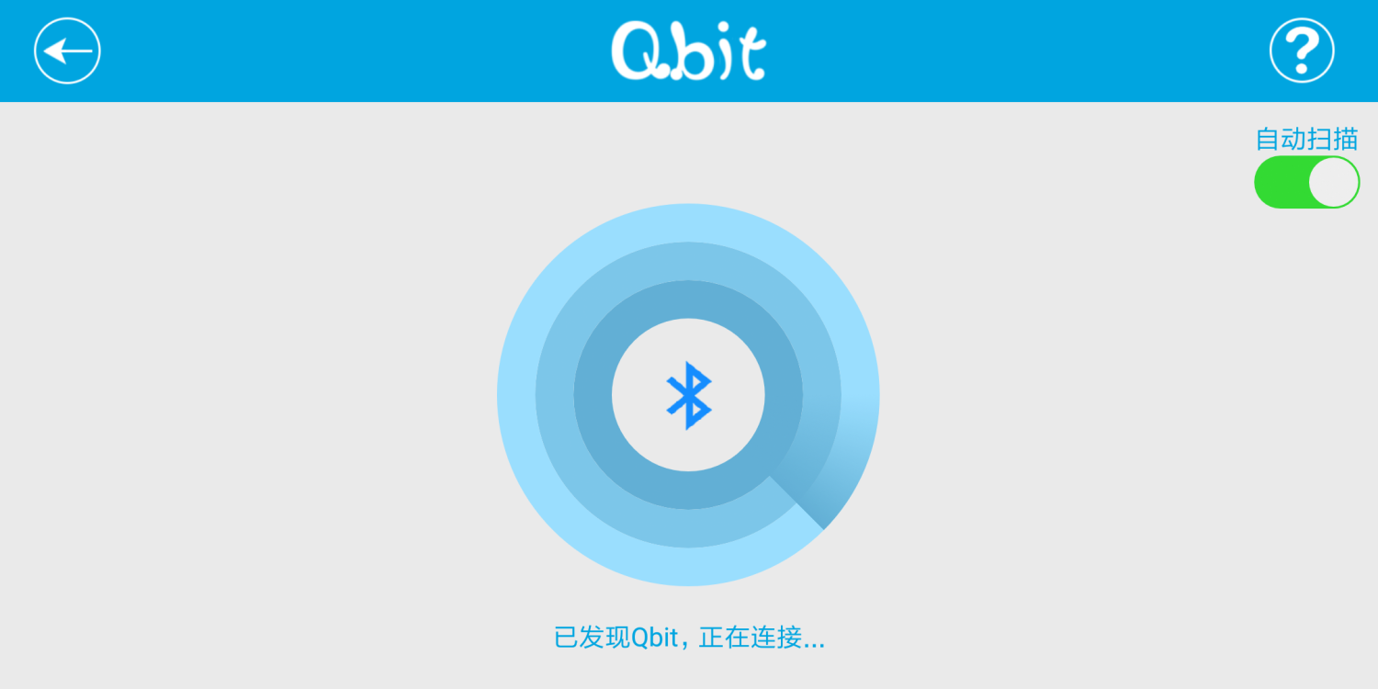
手机与Qbit进行蓝牙连接
课前准备：
第一步，打开我们的QbitApp
第二步，点击蓝牙图标
或者选择自动扫描Microbit并自动链接成功。
第三步，手动扫描到BBC micro:bit并连接

